Slide 1
Analisi e progettazione del Software
Francesco Pugliese, PhD
neural1977@gmail.com

Slide 2
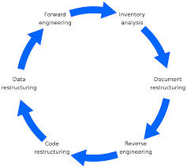
Analisi e progettazione del Software
L’Ingegneria del Software proponeva, anni fa, una distinzione netta tra le attività di analisi e design (progettazione):
Analisi: lo studio di “cosa” deve fare il sistema (punto di vista “logico”).
Design: lo studio di “come” è opportuno implementare il sistema (punto di vista “tecnico”).
Si suggeriva, in particolare, di non iniziare il design prima di aver chiarito tutti i requisiti per il nuovo sistema. A partire almeno dagli anni novanta del ‘900, questa raccomandazione di metodo è entrata in crisi.

Slide 3

Analisi e progettazione del Software
La maggior parte dei manuali sull’Ingegneria del Software raccomanda di non iniziare la progettazione fino a quando tutti i requisiti non sono concordati.
È un consiglio sbagliato, perché comunque non arriverete mai a conoscere tutti i requisiti, e iniziare presto la progettazione vi servirà probabilmente a scoprire nuovi requisiti.” (Alan Davis, “Just Enough Requirements Management”, 2005)

Slide 4
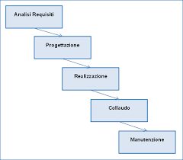
Significato di Analisi
Il termine “analisi”, d’altra parte, può essere interpretato e declinato in diversi modi, e in organizzazioni diverse può assumere significati molto distanti tra loro.
In Ingegneria del Software, l'analisi è una delle fasi del ciclo di vita del software; essa ha lo scopo generale di chiarire, dettagliare e documentare le funzioni, i servizi e le prestazioni che devono essere offerti da un sistema software o programma, al fine di risolvere un dato problema nel contesto in cui esso dovrà operare.

Slide 5
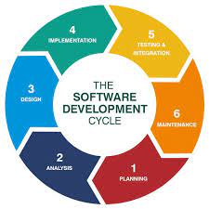
Significato di Analisi
Le informazioni raccolte nella fase di analisi rappresentano il punto di partenza per la progettazione di un prodotto software e per l'intero processo della sua realizzazione, validazione e manutenzione.
Se l'analisi sia una fase che viene conclusa una volta per tutte all'inizio del processo di realizzazione di un prodotto software, oppure un'attività che viene svolta iterativamente nel processo stesso, dipende dal particolare modello di ciclo di vita del software adottato nel progetto.

Slide 6
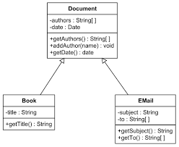
Significato di Analisi
I modi e gli strumenti (sia concettuali che tecnici) con cui viene svolta l'analisi dipendono dalla metodologia scelta.
Nel caso della analisi object-oriented, per esempio, gli strumenti possono includere notazioni come UML, che consente la descrizione del dominio applicativo, nonché di come il sistema deve interagire con tale dominio, in termini di classi, relazioni fra classi, e altri concetti tipici dello sviluppo orientato agli oggetti; e gli strumenti possono includere ambienti CASE (Computer Aided Software Engineering) specifici come Rational Rose.

Slide 7
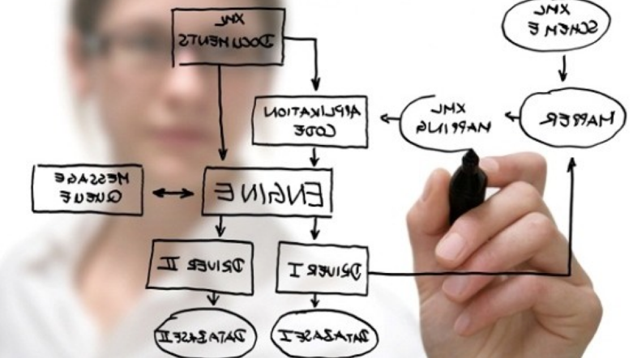
Significato di Progettazione
Progettare = anticipare un futuro artefatto mediante problem solving creativo.
L’analisi si occupa di: Capire il problema, e preparare la base per una soluzione mediante un modello di analisi.

Slide 8
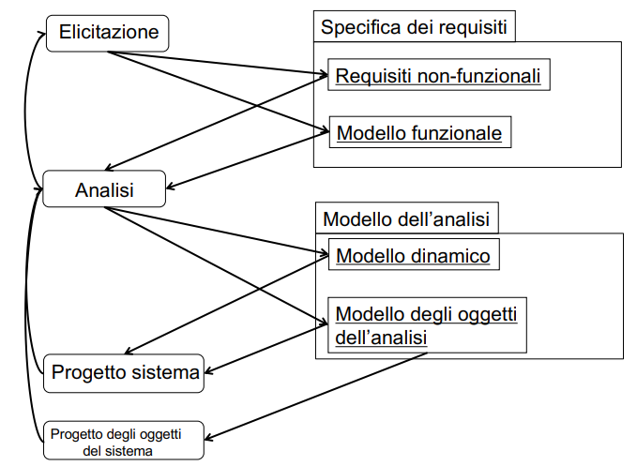
Significato di Analisi e Progettazione
La progettazione vera e propria si occupa di descrivere (anticipare) una soluzione al problema mediante un modello progettuale che di solito si ispira ad un qualche paradigma progettuale.

Slide 9
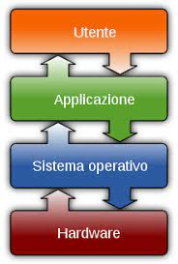
Significato di Analisi e Progettazione
Un modello è una rappresentazione semplificata della realtà che contiene informazioni ottenute focalizzando l’attenzione su alcuni aspetti cruciali e ignorando alcuni dettagli
Un modello di un'applicazione sw descrive e rappresenta in modo semplificato la sua struttura ed il suo comportamento

Slide 10
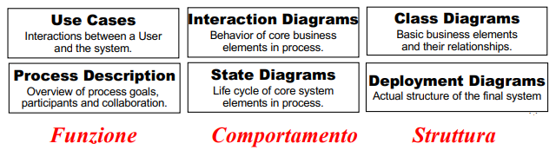
I modelli del sw richiedono più viste
Un buon modello include almeno quattro viste:
– Vista di Contesto (dell’ambito di uso o scopo)
– Vista Funzionale (compiti in relazione allo scopo)
– Vista Strutturale (elementi e relazioni tra gli oggetti)
– Vista Comportamentale (dinamica e interazioni)

Slide 11
I modelli del sw richiedono più viste
La vista di contesto descrive ambito e scopo del sistema da progettare (es. “Vision document”)
La vista funzionale descrive la forma di un sistema in relazione allo scopo (es. “Documento dei Casi d’uso”)
La vista comportamentale modella il comportamento di un sistema in relazione ai possibili input
La vista strutturale modella i componenti di un sistema e le loro relazioni
Le prime due viste sono “soggettive” (descrivono le intenzioni del progettista), invece le seconde sono “oggettive” (modellano proprietà future del sistema)

Slide 12
Bibliografia
https://analisi-disegno.com/analisi/analisi-design/
http://www.cs.unibo.it/~cianca/wwwpages/ids/7.pdf

